Slide 1

Smyslová soustava prvoci, žahavci, houbovci, kroužkovci
Tereza Litenová
Klára Velecká

Slide 2
Smyslová soustava
smyslové orgány zajišťují CNS informace o vnitřním a vnějším prostředí
čidla = analyzátory, vybírají z prostředí podněty
  tvoří je: RECEPTORY – smyslové buňky s vysokou citlivostí, které přijímají podněty a převádějí je v nervovou aktivitu
  DOSTŘEDIVÁ NERVOVÁ DRÁHA – spojuje receptory s mozkovou kůrou
  KOROVÁ ČÁST MOZKU– vzniká zde počitek, vjem a poznání

Slide 3
Vstup informace do nervového systému
specializovaná receptorová membrána reaguje na podnět změnou iontové propustnosti => receptorový potenciál
iontové kanály slouží jako ventily, které se mohou rychle otevírat a uzavírat
ventily prochází ionty nesoucí náboj a mění napětí na membráně
při depolarizaci (= přechod intracelulárního napětí do kladnějších hodnot) může dojít k překročení prahového napětí a vzniku AKČNÍHO POTENCIÁLU na axonu
AP pokračuje dále do NS

Slide 4
obrázek

Slide 5
Typy receptorů
Podle původu podnětu:
Podle energie:
interoreceptory – čidla ve vnitřních orgánech
proprioreceptory – čidla v pohybové soustavě
exteroreceptory – informace o vnějším světě
chemoreceptory – citlivé na chemické látky
termoreceptory
fotoreceptory
mechanoreceptory – mechanické působení na citlivá zakončení smyslových buněk

Slide 6
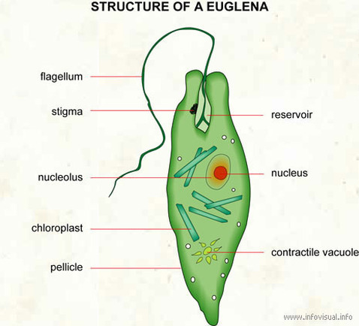
PRVOCI
smyslové organely umožňují reakci prvoků na podněty přicházející především z vnějšího prostředí
STIGMA = fotosensitivní organela
např. krásnoočka a obrněnky
nejprimitivnější „oko“
část cytoplazmy, kde jsou nakumulovány fotocitlivé pigmenty
umožňuje vnímat směr a intenzitu světla a reagovat na ně (fototaxe)
je červené barvy díky přítomnosti astaxanthinu
obrázek 1

Slide 7
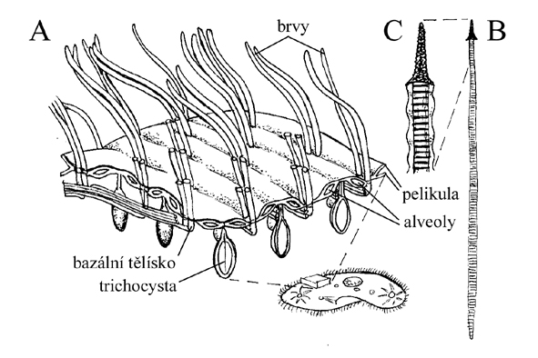
HMATOVÉ ORGANELY:
bičík – např. krásnoočka
brvy – útvary menší než bičíky, mnohem větší počet
  – složené z tubulinu a jiných proteinů
NEUROMOTORICKÝ APARÁT
koordinace pohybu brv
V prostoru se orientují díky nerozpustným látkám v cytoplazmě, které se
kvůli gravitaci tlačí k jedné straně cytoplazmatické membrány a prvok
tak pozná, jak je natočený.
obrázek 3

Slide 8
ŽAHAVCI
smyslové buňky s bičíkatým senzorem, jsou napojeny na nervové buňky
jsou rozptýleny po celém těle organismu
vytváří rozptýlenou soustavu, která se nachází těsně pod epidermis
žahavé buňky – knidy – entodermálního původu, z knidoblastů
jsou obklopeny podpůrnými buňkami
nejvíce v „žahavých bateriích“ na chapadlech
po vystřelení odumírají a nahrazují se novými
k vystřelení je potřeba chemický stimul a mechanoreceptor = knidocil

Slide 9
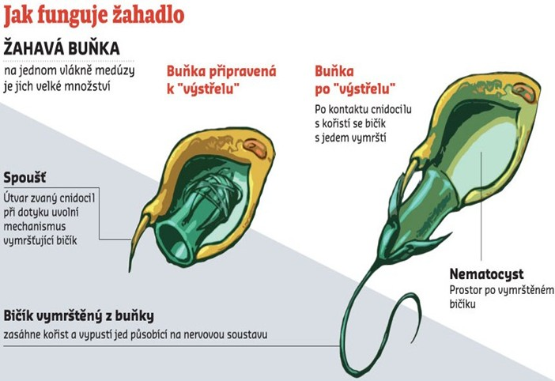
obrázek 2

Slide 10
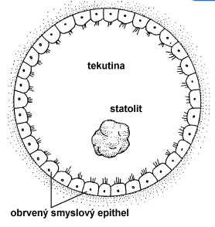
U některých vyvinut zrak:
- jednoduchá pohárkovitá očka – např. polypovci
- oči (na kraji zvonu) – např. medúzy (u čtyřhranek dokonce vyvinuté pravé
oči (složené ze sítnice, rohovky a čočky)
STATOCYSTA = rovnovážné ústrojí
- informuje tělo o jeho poloze
- dutý váček, uvnitř epitel s brvami, které jsou citlivé
na tlak, statolit pak s gravitací dráždí stěnu váčku
obrázek 4

Slide 11
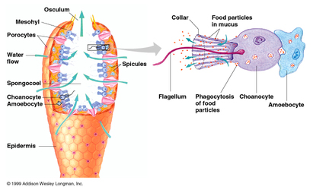
HOUBOVCI
smyslová ani nervová soustava nejsou vyvinuty
velmi primitivní fotoreceptory
reakce na vnější podněty na mechanické či chemické bázi
(předávání mezi buňkami, nikoliv depolarizací)
pasivní filtrace potravy z vody a reprodukce
https://thenervoussytem2.weebly.com/porifera.html

Slide 12
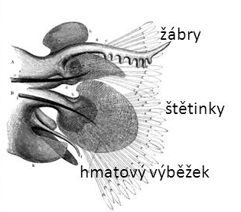
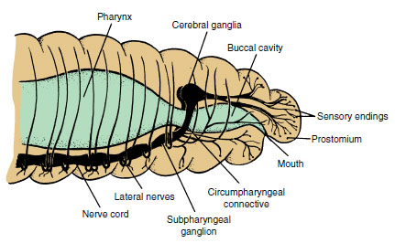
KROUŽKOVCI
HMAT
nejdůležitější smysl
smyslové buňky po celém těle
PROSTOMIUM „hmatový prstík“ (1. článek)
-rozvětvené nervové zakončení
-smyslová centra se soustřeďují v prostomiu
u mnohoštětinatců hmatové výběžky na parapodiích, koncích tykadel
https://en.wikipedia.org/wiki/File:Polychaeta_borsten.png
https://biocyclopedia.com/index/general_zoology/class_oligochaeta.php

Slide 13
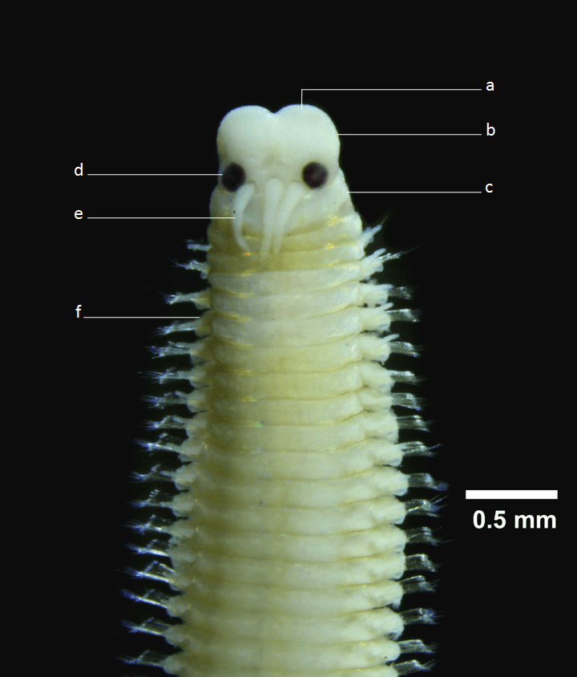
Z parapodií vystupují svazečky štětinek, v nichž jsou uloženy mechanoreceptory a chemoreceptory
MECHANORECEPTORY
citlivost na dotek a mechanické vibrace.
CHEMORECEPTORY
detekce potravy, pachů, feromonů a dalších chemických signálů
ZRAK
světločivné buňky rozptýlené po celém těle
u některých miskovité oči (vnímání světla a tmy)
negativní fototaxe (pohyb směrem od světla)
STRATOCYSTA pouze u vodních živočichů
https://commons.wikimedia.org/wiki/File:Lysidice_oele_anterior_anatomy.png

Slide 14
zdroje
JELÍNEK, Jan a ZICHÁČEK, Vladimír. Biologie pro gymnázia: (teoretická a praktická část). 8. rozš. vyd. Olomouc: Nakladatelství Olomouc, 2006. ISBN 80-7182-217-5.
https://www.natur.cuni.cz/fakulta/studium/czv/programy/zajmove/u3v/cnidaria.pdf
https://is.muni.cz/el/sci/podzim2018/Bi7870/Smysly_Horak.pdf
https://designjellyfish.com/o-meduzach
https://www.cbg.zcu.cz/OB/veda/paleontologie/zoopaleontologie/pabi05cn.htm
https://pubmed.ncbi.nlm.nih.gov/23920109/
https://dspace.cuni.cz/bitstream/handle/20.500.11956/52306/BPTX_2012_2_11410_0_320240_0_121585.pdf?sequence=1
JELÍNEK, J.; ZICHÁČEK, V. Biologie pro gymnázia. 8. vyd. Nakladatelství Olomouc, ISBN
https://biocyclopedia.com/index/general_zoology/class_oligochaeta.php
https://dspace.cuni.cz/bitstream/handle/20.500.11956/52306/BPTX_2012_2_11410_0_320240_0_121585.pdf?sequence=1&isAllowed=y
http://www.petrdvornik.cz/wp-content/uploads/2019/11/Krouzkovci.pdf
obrázky:
https://quizlet.com/705228440/biologie-souhrn-vseho-az-na-bunky-flash-cards/ (obrázek 1)
https://slideplayer.cz/slide/5608864/ (obrázek 2)
http://www.zoologie.frasma.cz/mmp%200102%20Chromalveolata/Chromalveolata.html (obrázek 3)
https://is.muni.cz/el/sci/podzim2018/Bi7870/Smysly_Horak.pdf (obrázek 4)

